Slide 1
<Naam project>
1. Concept “klaar voor voorbereiding”
Notes:
Kies een goede duidelijke naam voor je project. Probeer ervoor te zorgen dat de naam uitlegt wat je met het project wil bereiken,
In de conceptfase wordt nog géén gedetailleerde uitwerking van je project verwacht, maar wel al een eerste inschatting van de meest essentiële vragen.

Slide 2
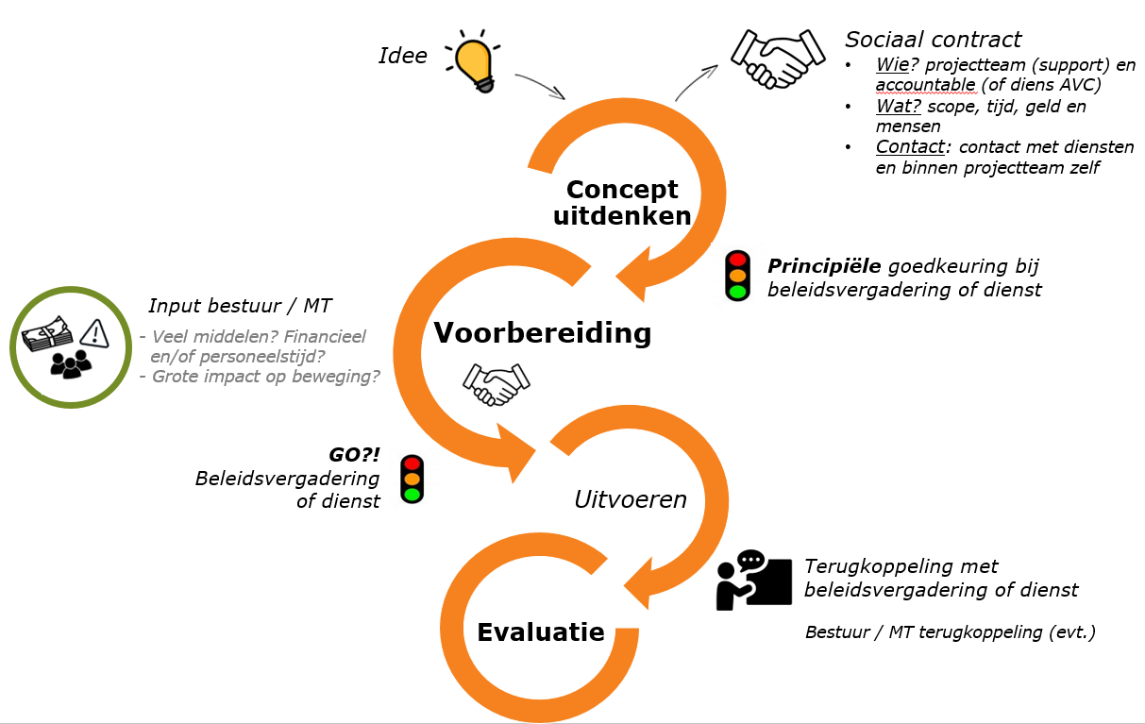
Notes:
Hierbij nog eens een herinnering aan de flow die een project idealiter aflegt. Meer info vind je hierover in de _Handleiding projectwerking
Hieronder enkel het stukje over formele momenten die je project doorloopt:
Principiële goedkeuring: Eerst wordt je concept officieel goedgekeurd als ‘klaar voor voorbereiding’.
Praktische input: Ga tijdens de voorbereidingsfase (wanneer je je project al wat concreter aan het uitdenken bent) langs bij het MT (en/of bestuur) voor hun input rond de impact en middelen van je project. Doe dit voor je officiële goedkeuring van die voorbereiding.
Voor MT doe je dat als het project veel personeelstijd vraagt.
Bij het Bestuur als: het project dit werkjaar zal overstijgen (lange termijn), niet alleen over de pedagogie zal gaan of over een bedrag van minstens €25.000 zal gaan.
Officiële goedkeuring: Nadat je je project grondig uitgedacht en voorbereid hebt, wordt je voorbereiding officieel goedgekeurd als ‘klaar voor uitvoering’.
Terugkoppeling: Nadat je project uitgevoerd is, is het aangewezen om daarover ook nog eens terug te koppelen en je project te evalueren.

Slide 3
1. Idee definiëren
Doel | <Typ hier het doel van je project>
Belang | <Typ hier waarom het van belang is>
Notes:
Wat is je doel? Noteer hier kort je concept: Wat wil je in grote lijnen doen?
Een nuttige bijvraag: Wanneer is je doel bereikt en je project ‘klaar’?
Waarom is het van belang? Wat probeer je op te lossen en waarom?
(Eventueel) Deze vragen kunnen je helpen:
Is het project gekoppeld aan de Beleidsnota en/of de langetermijn Visie 2030?
Op welke doelgroep(en) heeft het project een impact?
Leden, leiding, ouders, klanten van Hopper Winkel, klanten van Hopper Jeugdverblijven, structuurvrijwilligers, personeel
Hoe past het project binnen de missie, visie en strategie…
…van Scouts en Gidsen Vlaanderen? …van de betrokken ploeg of dienst?
Wanneer is je doel bereikt en je project afgerond?

Slide 4
2. Idee afbakenen
Wat/wie wel | Wat/wie niet
<Typ hier> | <Typ hier>
Notes:
Baken je project af: Met het doel van je project voor ogen, baken af wat je met je project wil bereiken en wat niet.
Maak voor jezelf duidelijk:
Wie je wil bereiken/betrekken en wie niet?
Wat je wil bereiken en wat zal je (voorlopig) niet aanpakken.
Is het haalbaar?
Is het relevant?

Slide 5
3. Betrokkenen
 | Functie en naam
Beleidsvergadering | <Typ hier>
Accountable | <Typ hier>
Responsible | <Typ hier>
Support | <Typ hier>
Consulted | <Typ hier>
Informed | <Typ hier>
Doelpubliek | <Typ hier>
Notes:
Beleidsvergadering: Welke beleidsvergadering is eigenaar van dit project? Dit kan ook een dienst zijn.
Accountable (A): Hij/zij bepaalt idealiter mee over de scope van het project, beslist over de middelen van het project en neemt een coachende rol op wanneer nodig.
Dit is altijd één persoon
Voor projecten die op een beleidsbepalende vergadering moeten worden goedgekeurd → Accountable = de voorzitter van die vergadering of diens adjunct: een stafmedewerker.
Voor personeelsprojecten → Accountable = de verantwoordelijke
Responsible (R): Hij/zij is verantwoordelijk voor de uitvoering van het project. Hij/zij leidt het project en volgt de uitvoerders op, verzamelt informatie en informeert de accountable. Hij/zij moet inzicht hebben in het project.
Dit is altijd één persoon
Support (S): Het groepje vrijwilligers/personeelsleden die zich (als projectteam) achter het project zetten, over de voortgang waken en taken onder elkaar verdelen en uit te voeren.
Consulted (C): Personen of diensten die impact zullen ondervinden van het project. Zij worden door de Responsible gehoord over wat voor hen belangrijk is en wat zij nodig hebben.
Informed (I): Personen die je op de hoogte moet houden tijdens het verloop van je project
Doelpubliek: Personen of diensten die je rechtstreeks of onrechtstreeks wil bereiken, helpen, ondersteunen of beïnvloeden

Slide 6
4. Middelen
 | <Typ hier>
 | <Typ hier>
Notes:
Kostenplaatje (een ruwe schatting is in deze fase voldoende)
Hoeveel middelen heb je ongeveer nodig?
Budget: Maximum? En minimum
Op welke begroting hoort dit project? Tip: Gebruik de begrotingslijn van de verantwoordelijke ploeg of dienst, in plaats van die van de uitvoerders.
Moet er iemand een opleiding voor volgen?
Tijd van diensten en vrijwilligers
Hoeveel tijd van hoeveel mensen (vrijwilligers en personeel) denk je nodig te hebben?

Slide 7
5. Tijdsplanning
<startdatum>
<tussenstap>
<einddatum>
<tussenstap>
<tussenstap>
<extra opmerkingen>
Notes:
Tijdlijn
In de volgende slide kan je uitgebreider je ‘stappen’ en taakverdeling uitschrijven indien je dat wenst
Wanneer wil je starten met je project?
Wanneer hoop je het project af te hebben
Welke stappen zal je daarvoor moeten zetten? → Neem de verbondskalender er eens bij: moet je rekening houden met bepaalde vergaderingen of evenementen?
(In het SmartArt kader kan je tussenstappen toevoegen of verwijderen door op de plus of min te klikken)

Slide 8
5. Tijdsplanning
Datum | Inhoud
<Wanneer> | <Wat moet er gebeuren> | <Wie>
<Wanneer> | <Wat moet er gebeuren> | <Wie>
Notes:
(Optioneel) Tijdlijn
Hier kan je al wat stappen uitwerken als je dat wil

Slide 9
“Klaar voor voorbereiding?”
 | Vergadering | Datum
 | <goedgekeurd op> | <goedgekeurd op>
 | <stopgezet op> | <stopgezet op>
<Bijkomende voorwaarden en/of afspraken?>
<Bijkomende voorwaarden en/of afspraken?>
<Bijkomende voorwaarden en/of afspraken?>
Notes:
Je brengt je concept op een beleidsbepalende vergadering en vraagt toestemming om dit concept te mogen uitvoeren. Vul hier in wat daar uit kwam.
→ Je kreeg ofwel goedkeuring ofwel een afkeuring
Bij goedkeuring? (Niet standaard): Waren er bijkomende voorwaarden en/of afspraken waar je rekening mee moet houden in de voorbereidingsfase?

